Slide 1
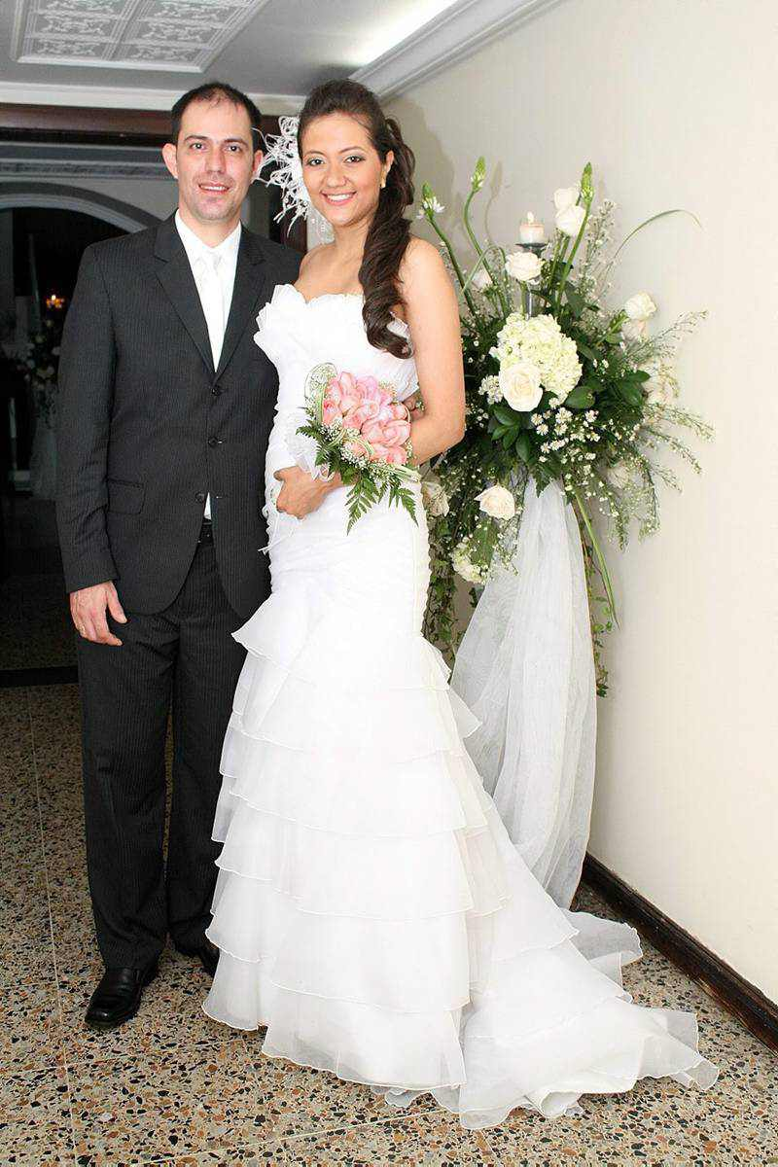
DOS MATRIMONIOS

Slide 2
Definición de matrimonio
El término matrimonio proviene del latín matrimonĭum. Se trata de la unión de un hombre y una mujer que se concreta a través de determinados ritos o trámites legales.
El matrimonio fue establecido por Dios en la creación con el fin de que la especie humana se multiplicara. Hombre y mujer los creó Y los bendijo Dios; y les dijo Dios: «Fructificad y multiplicaos, y llenad la tierra»
(Gén.1:27,28).

Slide 3
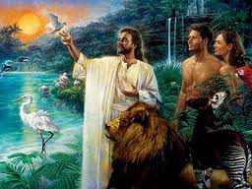
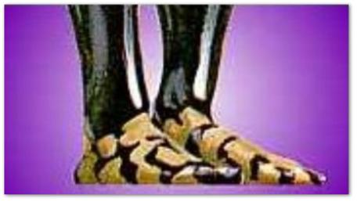
¿Sabía usted que la Biblia nos habla de dos clases de matrimonios?
El primero está en Daniel 2:43.
«Cuanto a aquello que viste, el hierro mezclado con tiesto de barro, mezclaránse con simiente humana, mas no se pegarán el uno con el otro, como el hierro no se mezcla con el tiesto».
Note aquí dos cosas. (1), el hombre fue creado a «imagen y semejanza de Dio», santo. (2), el hombre fue creado de «barro». El matrimonio establecido por Dios es una institución santa.
Si el matrimonio establecido por Dios es santo, este matrimonio debe ser una falsificación del matrimonio que Dios formó en la creación.

Slide 4

¿Qué significa el hierro mezclado con el barro?
Comentarios del Espíritu de Profecía
Hierro y barro: Mezcla político-religiosa
«Hemos llegado a un tiempo cuando la sagrada obra de Dios está representada por los pies de la imagen, en los cuales el hierro estaba mezclado con el barro cenagoso. Dios tiene un pueblo, un pueblo escogido, cuyo discernimiento debe ser santificado, y que no debe convertirse en profano poniendo en el fundamento madera, heno y hojarasca»
De acuerdo a esto, el barro representa a la iglesia, y el hierro al poder político que se mezclarían antes de la segunda venida de Cristo formando un matrimonio.

Slide 5
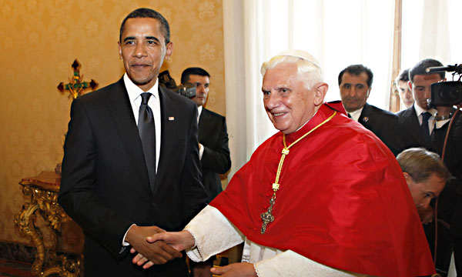
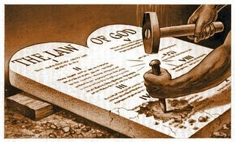
Note la intima relación que existe entre el sábado con la iglesia verdadera fundada por Dios en la creación con Adán y Eva.
Al celebrarse este matrimonio entre la iglesia y el poder político a partir del 325, comenzó el cambio del sábado al domingo como día de reposo, y que será más evidente antes de la segunda venida de Cristo.

Slide 6
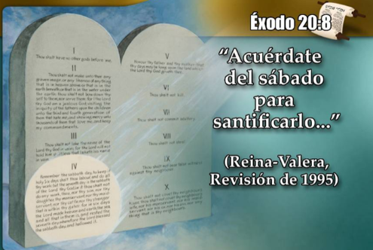
«Cada alma leal a los mandamientos de Dios verá que el rasgo distintivo de nuestra fe es el día de reposo, el séptimo día (sábado)»
«Si el gobierno (o sea, el hierro), honrara el sábado como Dios lo ha ordenado, tendría el poder de Dios y defendería la fe que una vez fue dada a los santos»

Slide 7
«Pero los estadistas (el poder político) apoyarán el falso día de reposo, y mezclarán su fe religiosa con la observancia de este hijo del papado, colocándolo por encima del sábado que el Señor santificó y bendijo, apartándolo para que el hombre lo observe santamente como una señal entre Dios y su pueblo por mil generaciones»
(Lea Éxo.20:6).

Slide 8
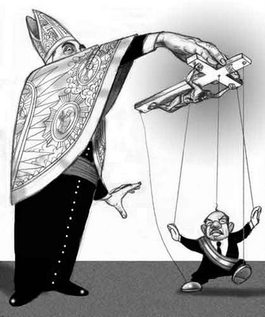
«La mezcla de los asuntos de la iglesia y de la administración política se representa con el hierro y el barro» (como un matrimonio).
«Esa unión está debilitando todo el poder de las iglesias. Esta aceptación en la iglesia del poder del Estado, traerá malos resultados».

Slide 9
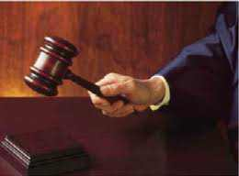
La iglesia, ha utilizado al poder político para castigar a los que no se someten a sus dogmas.
«Los hombres casi han traspasado el límite de la tolerancia de Dios. Han utilizado su fuerza política y se han unido con el papado.
Pero llegará el tiempo cuando Dios castigará a los que han invalidado su ley, y sus malas obras recaerán sobre ellos mismos»
(MS 63, 1899).

Slide 10
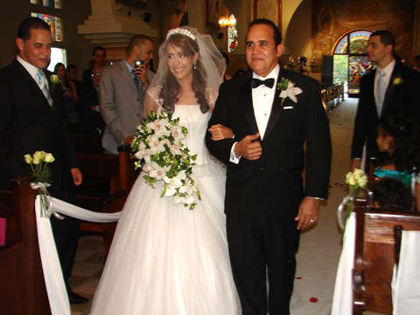
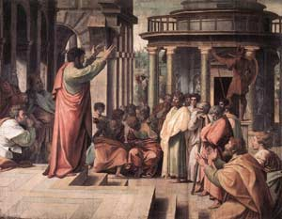
¿Dónde se menciona el segundo matrimonio en la Biblia?
El segundo se encuentra en 2Cor.11:2.
»Porque os celo con celo de Dios; pues os he desposado con un solo esposo, para presentaros como una virgen pura a Cristo»

Slide 11
La primer mujer mencionada en Daniel (representada por el barro) se refiere a la iglesia de Dios que en un principio fue pura y santa pero que después «apostató» de la verdad uniéndose en matrimonio con el poder político (representado por el hierro), que haciendo muchas concesiones con su «esposo» aceptó muchas doctrinas falsas, (entre ellas la observancia del domingo) por lo cual se corrompió.

Slide 12
La segunda mujer mencionada en 2Cor. Que el apóstol Pablo llama «virgen», es la iglesia de Dios formada por el «remanente» de los fieles que se ha mantenido fiel a los principios Bíblicos, (qué Apoc.12:17 los identifica por que «guardan los Mandamientos de Dios y tienen el testimonio de Jesús), por tanto es virgen espiritual lo que la hace pura y santa, cuyo esposo es Cristo, según lo menciona el apóstol Pablo. Note el simbolismo:

Slide 13
Para reflexionar
¿A cual de los dos matrimonios pertenece usted?
¿Quien es su «esposo» Cristo o el poder político?
¿Pertenece usted al «remanente» de Dios, que guarda los Mandamientos de Dios, y tiene el testimonio de Jesús?
Recuerde las palabras de Cristo: «El que no es conmigo, contra mí es; y el que conmigo no recoge, derrama» (Mat.12:30).

